Slide 1
第4章 压电式传感器
4.1 压电效应及压电材料
4.2 压电式传感器测量电路
4.3 压电式传感器的应用

Slide 2
压电式传感器的基本原理是利用压电材料的压电效应，即当有力作用在压电材料上时，传感器就有电荷（或电压）输出。

Slide 3
压电效应历史
1880年，居里兄弟首先发现电气石（托玛琳晶体，具有永久的自发电性）的压电效应，从此开始了压电学的历史。
1881年，居里兄弟实验验证了逆压电效应，给出石英的正逆压电常数。
第一次世界大战，居里的继承人郎之万，最先利用石英的压电效应，
制成了水下超声探测器，用于探测潜水艇，从而揭开了压电应用史篇章。
压电材料及其应用取得划时代的进展应归咎于第二次世界大战中发现了BaTiO₃陶瓷，日本积极开展利用BaTiO₃压电陶瓷制作超声换能器、高频换能器、压力传感器、滤波器、谐振器等各种压电器件的应用研究，这种研究一直进行到50年代中期。
1955年，美国B.Jaffe等人发现了比BaTiO₃压电性更优越的PZT（锆钛酸铅）压电陶瓷，促使压电器件的应用研究又大大地向前推进了一大步。应用声表面波（SAW）的滤波器、延迟线和振荡器等SAW器件，在七十年代后期也取得了实用化。
上世纪70年代初期，人们在锆钛酸铅材料二元系配方Pb(ZrTi)O₃基础上又研究了加入第三元改性的压电陶瓷三元系配方，可广泛用于拾音器、微音器、滤波器、超声延迟线及引燃（家用燃气灶点火）引爆（反坦克武器）方面。

Slide 4
4.1 压电效应及压电材料
一、压电效应
某些电介质，当沿着一定方向对其施力而使它变形时，内部就产生极化（电介质内部正负电荷发生相对位移，产生电偶极子）现象，同时在它的两个表面上便产生符号相反的电荷，当外力去掉后，又重新恢复到不带电状态。这种现象称压电效应。人们把这种机械能转换为电能的现象称为“正压电效应”；相反，当在电介质极化方向施加电场，这些电介质也会产生几何变形，这种现象称为“逆压电效应”（电致伸缩效应）。具有压电效应的材料称为压电材料，压电材料能实现机—电能量的相互转换。
机械量
压电元件
电量
压电效应

Slide 5
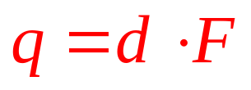
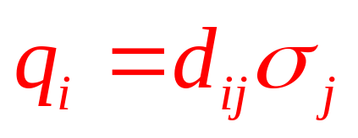
压电关系表达式
式中，d 代表压电常数，F代表作用力，q代表电荷密度。更一般的表达式：
式中，σ代表单位面积上的作用力；i＝1,2,3表示产生电荷的表面垂直于x轴、y轴和z轴；j=1,2,3,4,5,6表示受力方向，1~3表示x,y.z方向受力，4~6表示垂直于x轴、y轴和z轴的平面内作用的剪切力方向（能够使材料产生剪切变形的力，是一种特殊形式的压力。判断是否“剪切”的关键是材料的横截面是否发生相对错动）。

Slide 6

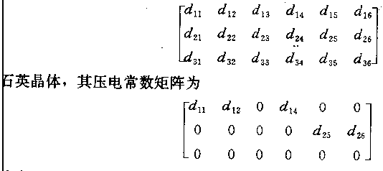
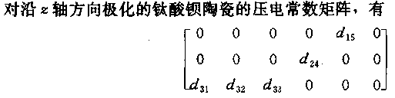
在垂直于x轴的表面上产生的电荷密度
沿x轴方向作用的拉或压应力
在yz平面内作用的剪切力
压电常数矩阵
沿z轴方向受力作用时不存在压电效应

Slide 7
二、压电材料
压电材料可以分为两大类：压电晶体和压电陶瓷。在自然界中大多数压电材料的压电效应十分微弱。随着对材料的深入研究，人们发现石英晶体和钛酸钡、锆钛酸铅等陶瓷材料是性能优良的压电材料。

Slide 8
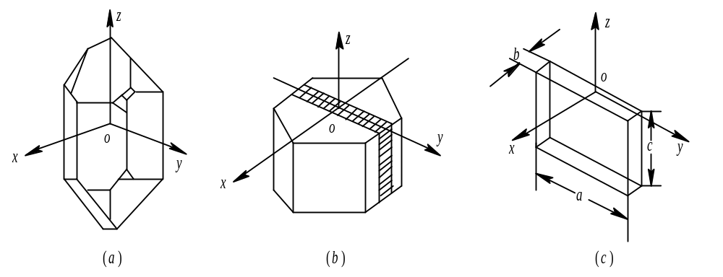
1. 石英晶体
石英晶体化学式为SiO₂，是单晶体结构。下图（a）表示了天然结构的石英晶体外形，它是一个正六面体。
光轴
横压电效应
机械轴
电轴
纵压电效应
石英晶体
(a) 晶体外形； (b) 切割方向； (c) 晶片

Slide 9
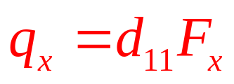
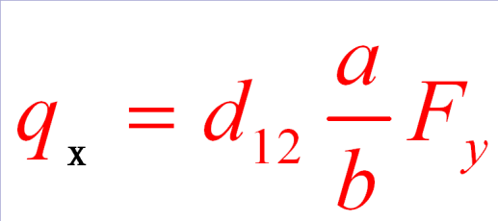
若从晶体上沿y方向切下一块如图（c）所示的晶片，当沿电轴（x轴）方向施加作用力F_{x}时，在与电轴x垂直的平面上将产生电荷， 其大小为
(4-1)
式中, d₁₁为x方向受力的压电系数。
若在同一切片上，沿机械轴y方向施加作用力F_{y}，则仍在与x轴垂直的平面上产生电荷q_{x}，其大小为
(4-2)
式中，d₁₂——y轴方向受力的压电系数，且有d₁₂=-d₁₁；a、b—晶体切片的长度和厚度，而电荷的符号由受压力还是受拉力决定。

Slide 10
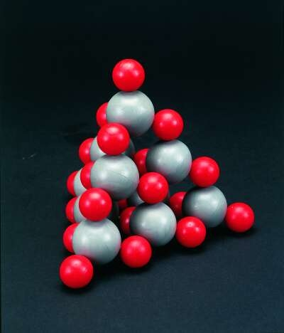
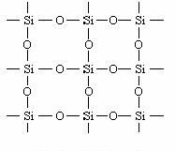
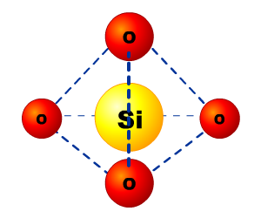
石英晶体的上述特性与其内部分子结构有关。如图所示为一个单元组体中构成石英晶体的硅离子和氧离子:
z
(a) (b)
SiO₂平面结构(a)及立体结构(b)
在垂直于z轴的xy平面上的投影，等效为一个正六边形排列。

Slide 11
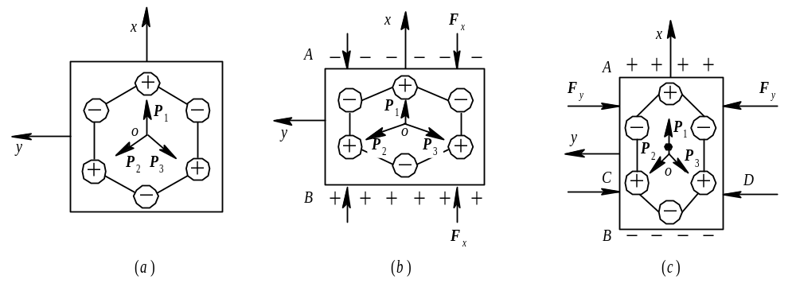
当石英晶体未受外力作用时，正、负离子正好分布在正六边形的顶角上，形成三个互成120°夹角的电偶极矩P₁、P₂、P₃。 如图（a）所示。
（偶极矩：
正负电荷之间的距离r和电荷中心所带电量q的乘积 ）
因为P=ql, q为电荷量，l为正负电荷之间距离。此时正负电荷中心重合，电偶极矩的矢量和等于零，即P₁+P₂+P₃=0，所以晶体表面不产生电荷，即呈中性。
Si⁴⁺
O²⁻
(a)不受力时
石英晶体压电模型

Slide 12
Si⁴⁺
O²⁻
(b)x方向受力时
石英晶体压电模型
当石英晶体受到沿x轴方向的压力作用时，晶体沿x方向将产生压缩变形，正负离子的相对位置也随之变动。如图所示，此时正负电荷中心不再重合，电偶极矩在x方向上的分量由于P₁的减小和P₂、P₃的增加而不等于零。在x轴的正方向出现负电荷，电偶极矩在y方向上的分量仍为零，不出现电荷。
当作用力F_{x}的方向相反时，电荷的极性也随之改变。

Slide 13
当晶体受到沿y轴方向的压力作用时，晶体的变形如图所示。与前情况相似，P₁增大，P₂、P₃减小。在x轴上出现电荷，它的极性为x轴正向为正电荷。在y轴方向上仍不出现电荷。
当作用力F_{y}的方向相反时，电荷的极性也随之改变。
Si⁴⁺
O²⁻
(c) y方向受力时
石英晶体压电模型

Slide 14
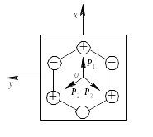
(c) z方向受力时
石英晶体压电模型
如果沿z轴方向施加作用力，因为晶体在x方向和y方向所产生的形变完全相同，所以正负电荷中心保持重合，电偶极矩矢量和等于零。这表明沿z轴方向施加作用力，晶体不会产生压电效应。

Slide 15
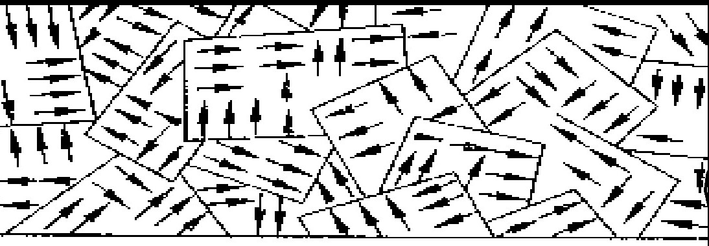
2.压电陶瓷
压电陶瓷是人工制造的多晶体压电材料。材料内部的晶粒有许多自发极化的电畴，它有一定的极化方向，从而存在电场。在无外电场作用时，电畴在晶体中杂乱分布，它们各自的极化效应被相互抵消，压电陶瓷内极化强度为零。因此原始的压电陶瓷呈中性，不具有压电性质, 如图（a）所示。
自发极化：在一定温度范围内、单位晶胞内正负电荷中心不重合，形成偶极矩呈极性。这种在无外电场作用下存在的极化现象称为自发极化。
电畴：具有自发极化的晶体中存在一些自发极化取向一致的微小区域,称为电畴。
图（a）未极化压电陶瓷的电畴分布

Slide 16
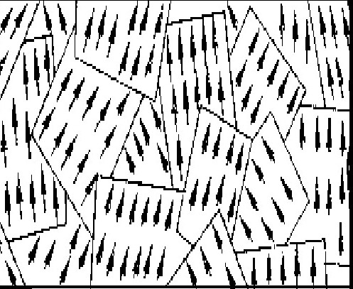
在陶瓷上施加外电场时，电畴趋向于按外电场方向排列，从而使材料得到极化（施加外加电场时，物体内部正、负束缚电荷产生相对位移的过程）。外电场愈强，就有更多的电畴更完全地转向外电场方向。让外电场强度大到使材料的极化达到饱和的程度，即所有电畴极化方向都整齐地与外电场方向一致时，当外电场去掉后，电畴的极化方向基本不变化，即剩余极化强度很大，这时的材料才具有压电特性, 如图（b）所示。以上这个过程称为极化处理。极化两端出现束缚电荷。
图（b）压电陶瓷的极化

Slide 17
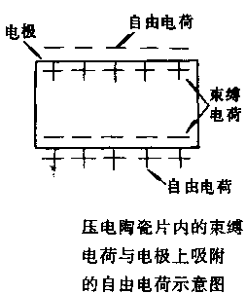
由于束缚电荷的作用，在陶瓷的电极表面很快吸附一层来自外界的自由电荷。
自由电荷与束缚电荷符号相反，数值相等，起着屏蔽和抵消陶瓷片内极化强度对外的作用。
问题：
未受压前，为何不显示带电特性？
受压后，为何显示带电特性？

Slide 18
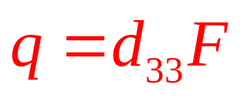
机理
如果在压电陶瓷片上加一个与极化方向平行的外力，陶瓷片将产生压缩变形，片内的正、负束缚电荷之间距离变小，束缚电荷之间距离变小，电畴发生偏转，极化强度也变小，因此，原来吸附在极板上的自由电荷，有一部分被释放而出现放电现象。
当压力撤消后，陶瓷片恢复原状，片内的正、负电荷之间的距离变大，极化强度也变大，因此电极上又吸附一部分自由电荷而出现充电现象。这种由于机械效应转变为电效应，或者说由机械能转变为电能的现象，就是压电陶瓷的正压电效应。
放电电荷的多少与外力的大小成比例关系。

Slide 19
压电陶瓷的压电系数比石英晶体的大得多，所以采用压电陶瓷制作的压电式传感器的灵敏度较高。极化处理后的压电陶瓷材料的剩余极化强度和特性与温度有关，它的参数也随时间变化，所以运用压电陶瓷制备的传感器需要经常校准。
最早使用的压电陶瓷材料是钛酸钡（BaTiO₃）。它是由碳酸钡和二氧化钛按1∶1摩尔分子比例混合后烧结而成的。它的压电系数约为石英的50倍，但居里点温度（二级相变的转变温度）只有115℃，使用温度不超过70℃，温度稳定性和机械强度都不如石英。

Slide 20
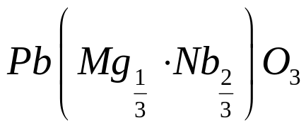
目前使用较多的压电陶瓷材料是锆钛酸铅（PZT）系列， 它是钛酸铅（PbTiO₂）和锆酸铅（PbZrO₃）组成的（Pb（ZrTi）O₃）。居里点在300℃以上，性能稳定，有较高的介电常数和压电系数。
铌镁酸铅是20世纪60年代发展起来的压电陶瓷。它由铌镁酸铅 、锆酸铅（PbZrO₃）和钛酸铅（PbTiO₃）按不同比例配出不同性能的压电陶瓷。具有极高的压电系数和较高的工作温度， 而且能承受较高的压力。

Slide 21
全球制造业已基本形成四级梯队发展格局：第一梯队是以美国为主导的全球科技创新中心。第二梯队是高端制造领域，包括欧盟、日本。第三梯队是中低端制造领域，主要是一些新兴国家，包括中国。第四梯队主要是资源输出国，包括OPEC(石油输出国组织)、非洲、拉美等国。
---国家工信部部长苗圩再全国政协十二届常委会第十三次会议上的发言

Slide 22
3. 压电材料的主要特性参数
① 压电常数d_{xy}: 压电常数是衡量材料压电效应强弱的参数，它直接关系到压电输出灵敏度。
② 弹性常数:表征材料弹性的量。压电材料的弹性常数、刚度决定着压电器件的固有频率和动态特性。
③ 介电常数: 对于一定形状、尺寸的压电元件，其固有电容与介电常数有关；而固有电容又影响着压电传感器的频率下限。

Slide 23
④ 机械耦合系数K：它的意义是，在压电效应中，转换输出能量（如电能）与输入的能量（如机械能）之比的平方根，这是衡量压电材料机—电能量转换效率的一个重要参数。
⑤机械品质因数Q_{m}:压电晶片谐振时,贮存的机械能与在一个周期内(变形、恢复)损耗的能量之比。
⑥电阻: 压电材料的绝缘电阻将减少电荷泄漏，从而改善压电传感器的低频特性。
⑦ 居里点温度T_{c}: 它是指压电材料开始丧失压电特性的温度。

Slide 24
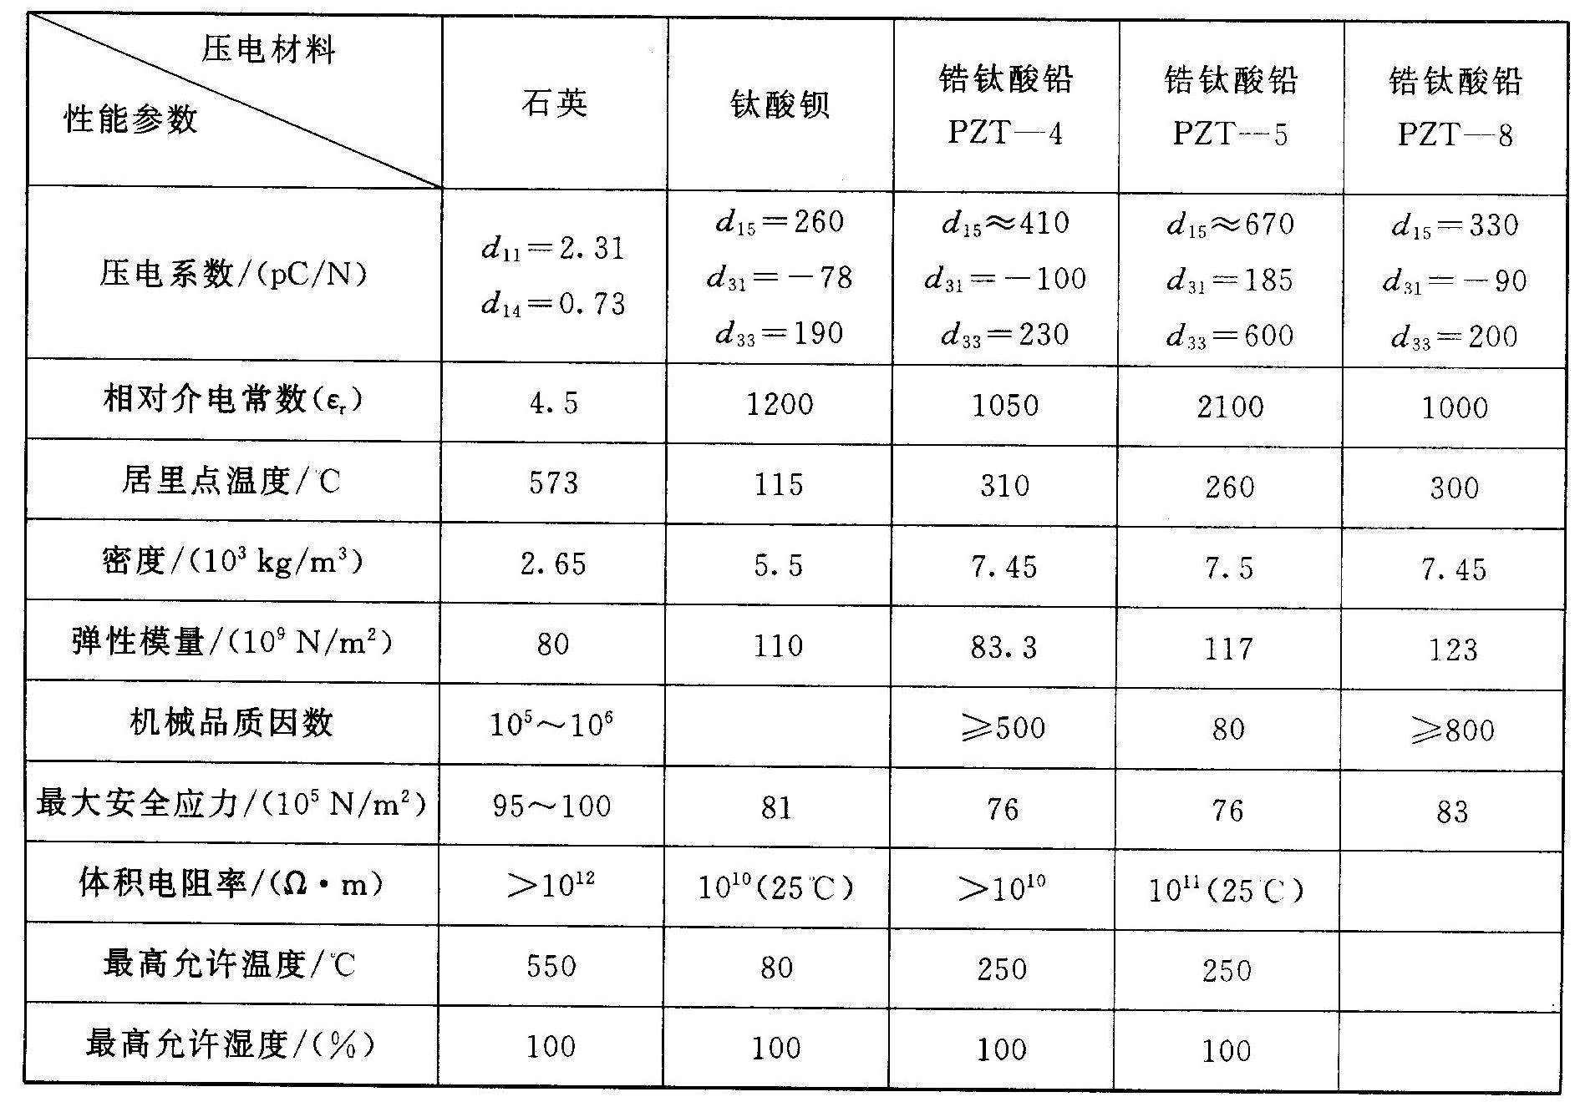
常用压电材料性能参数

Slide 25
选用压电材料应考虑以下几方面：
转换性能：具有较大的压电常数；
机械性能：压电元件作为受力元件，希望它的强度高、刚度大、宽的线性范围和高的固有振动频率；
电性能；希望具有高的电阻率和大的介电常数，以期减弱外部分布电容的影响并获得良好的低频特性；
温度和湿度稳定性要好，具有较高的居里点，以期得到较宽的工作温度范围；
时间稳定性：压电特性不随时间蜕变。
概念：压电材料有三类：压电晶体、压电陶瓷、有机压电材料

Slide 26
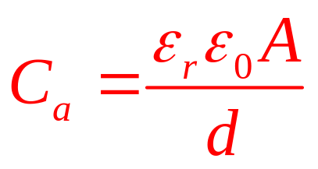
4.2 压电式传感器测量电路
一、压电式传感器的等效电路
由压电元件的工作原理可知，压电式传感器可以看作一个电荷发生器。同时，它也是一个电容器， 晶体上聚集正负电荷的两表面相当于电容的两个极板，极板间物质等效于一种介质， 则其电容量为
(4-4)

Slide 27
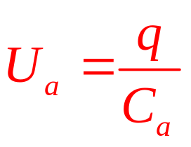
式中，A—压电片的面积；d—压电片的厚度；ε_{r}—压电材料的相对介电常数。
因此，压电传感器可以等效为一个与电容相串联的电压源。 电容器上的电压U_{a}、电荷量q和电容量C_{a}三者关系为
(4-5)
压电传感器也可以等效为一个电荷源与一个电容并联的电路。

Slide 28
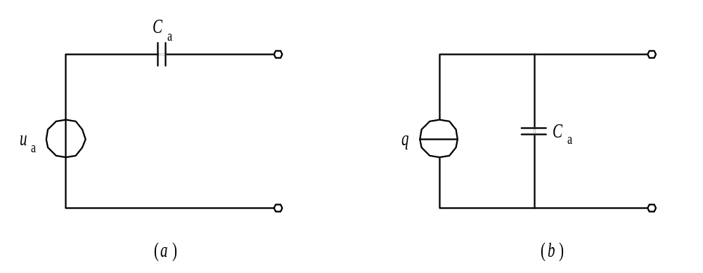
压电元件的等效电路
（a） 电压源 （b） 电荷源
由图可见，只有在外电路负载无穷大，内部也无漏电时，受力所产生的的电压U才能长期保存下来。如果负载不是无穷大，则电路就要以时间常数R_{a}C_{a}按指数规律放电。
为此，在测量一个频率很低的参数时，就必须保证负载R_{L}具有很大的数值，从而有很大的时间常数，使漏电造成的电压降很小，不致造成显著误差。这时的R_{L}常要达到数百兆欧以上。

Slide 29
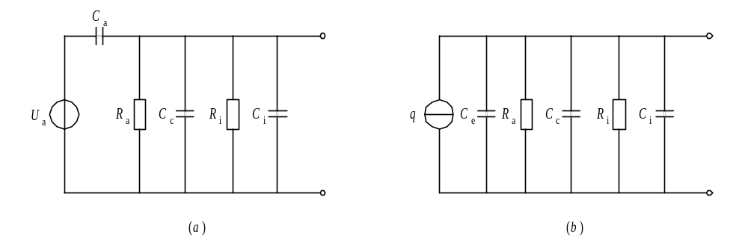
压电传感器在实际使用时总要与测量仪器或测量电路相连接，因此还需考虑连接电缆的等效电容C_{c}，放大器的输入电阻R_{i} , 输入电容C_{i}以及压电传感器的泄漏电阻R_{a}。这样，压电传感器在测量系统中的实际等效电路，应如图所示。
压电传感器的实际等效电路
（a） 电压源; （b） 电荷源

Slide 30
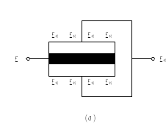
二、压电片连接方式
单片压电元件产生的电荷量甚微，为了提高压电传感器的输出灵敏度，在实际应用中常采用两片（或两片以上）同型号的压电元件粘结在一起。由于压电材料的电荷是有极性的，因此接法也有两种。
从电路上看，这是并联接法， 类似两个电容的并联。所以，外力作用下正负电极上的电荷量增加了1倍，电容也增加了1倍，输出电压与单片时相同。
(a) 相同极性端粘结；
并联 Q`＝2Q， U `＝U，C`＝2C
并联接法输出电荷大，本身电容大，时间常数大，适宜用在测量慢变信号并且以电荷作为输出量的场合。

Slide 31
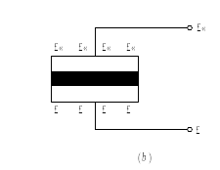
串联
Q`＝Q，U `＝2U ，C `＝C/2
(b) 不同极性端粘结
（b）是两压电片不同极性端粘结在一起，从电路上看是串联的，两压电片中间粘接处正负电荷中和，上、下极板的电荷量与单片时相同，总电容为单片的一半，输出电压增大了1倍。
串联接法输出电压大，本身电容小，适宜用于以电压作输出信号，并且测量电路输入阻抗很高的场合。

Slide 32
三、 压电式传感器的测量电路
压电传感器本身的内阻抗很高，而输出能量较小，因此它的测量电路通常需要接入一个高输入阻抗前置放大器。其作用为：
一是把传感器的高输出阻抗变换为低输出阻抗；二是放大传感器输出的微弱信号。压电传感器的输出可以是电压信号，也可以是电荷信号， 因此前置放大器也有两种形式：电压放大器和电荷放大器。

Slide 33
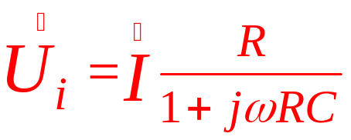
1.电压放大器（阻抗变换器）
C
i
a
C
a
-A
-A
u
u_{a}
R
C
u
i
u_{a}
R
a
C
c
R_{i}
C
i
o
(
a
)
(
b
)
R=R_{a}R_{i}/(R_{a}+R_{i})，C=C_{c}+C_{i}，u_{a}=q/C_{a}
（a） 放大器电路; （b） 等效电路

Slide 34
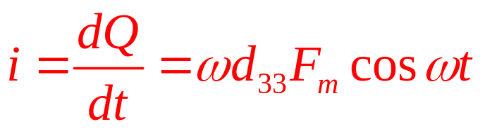
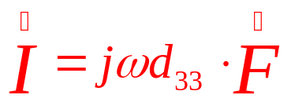

若压电元件受正弦力f=F_{m}sinωt的作用，其电量为Q=d₃₃﹡F，则
（4-6）
将上式写成复数形式为
（4-7）
由等效电路可知，前置放大器的输入电压 为
（4-8）

Slide 35
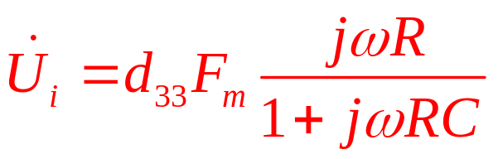
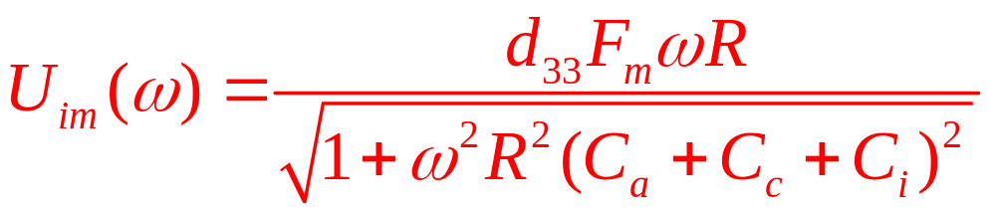

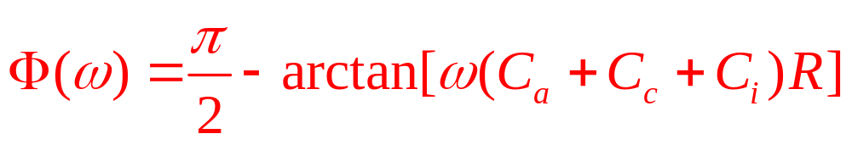
.
由此可得放大器输入端电压U_{i}为
(4-9)
.
U_{i}的幅值U_{im}为
(4-10)
等效电容
输入电压和作用力之间相位差为
(4-11)

Slide 36
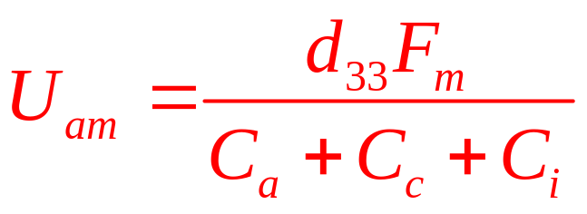
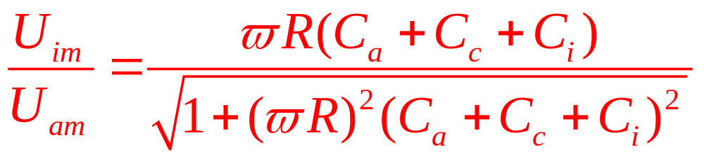
在理想情况下，传感器的电阻值R_{a}与前置放大器输入电阻R_{i}都为无限大，即ω(C_{a}+C_{c}+C_{i})R>>1，那么由式（4-10）可知，理想情况下输入电压幅值U_{am}为
(4-12)
U_{im}:实际输入电压的幅值
U_{am}:传感器开路电压的辐值

Slide 37
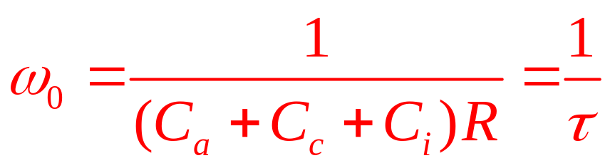
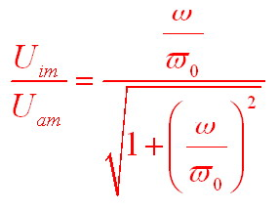
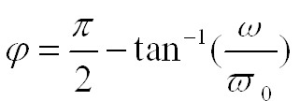
令：
ω₀表示测量电路时间常数之倒数
则：

Slide 38
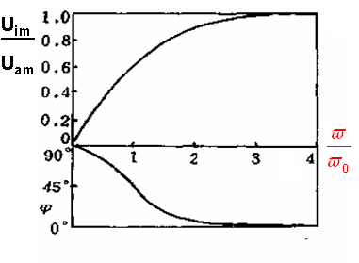

电压幅值比和相角与频率比的关系
结论：
1.当作用在压电元件上的力是静态力(ω＝0)时，则前置放大器的输入电压等于零，这也就从原理上决定了压电式传感器不能测量静态物理量；
2.当ω/ω₀》1时，即ωτ》1时，也就是作用力的变化频率与测量回路的时间常数的乘积远大于1时，前置放大器的输入电压U_{im}随频率的变化不大。当ω/ω₀＞3时，可近似看作输入电压与作用力的频率无关。这说明，压电式传感器的高频响应是相当好的。它是压电式传感器的一个突出优点。

Slide 39
由于外力作用而在压电材料上产生的电荷只有在无泄漏的情况下才能保存，即需要测量回路具有无限大的输入阻抗，这实际上是不可能的，因此压电式传感器不能用于静态测量。压电材料在交变力的作用下，电荷可以不断补充，以供给测量回路一定的电流，故适用于动态测量。

Slide 40
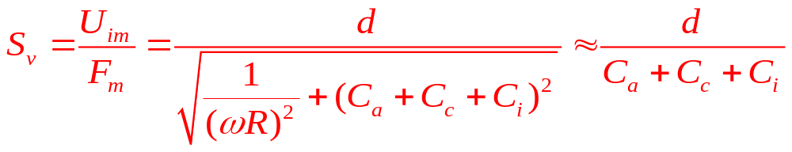

讨论：
(4-13)
如果被测物理量是缓慢变化的动态量，而测量回路的时间常数又不大，则造成传感器灵敏度下降。因此，为了扩大传感器的低频响应范围，就必须尽量提高回路的时间常数。
但这不能靠增加测量回路的电容量来提高时间常数，因为传感器的电压灵敏度S_{v}是与电容成反比。
为此，切实可行的办法是提高测量回路的电阻。

Slide 41
2. 由于传感器本身的绝缘电阻一般很大，所以测量回路的电阻主要取决于前置放大器的输入电阻R_{i}。R_{i}越大，回路的时间常数就越大，传感器的低频响应也就越好。为了满足阻抗匹配的要求，压电式传感器一般都采用专门的前置放大器—阻抗变换器。这样的放大器具有很高的输入阻抗(1000MΩ)和很低的输出阻抗(<100Ω)，因此使用该阻抗变换器可将高阻抗的压电传感器与一般放大器匹配。

Slide 42
3.当ω(C_{a}+C_{c}+C_{i})R>>1 时，放大器输入电压U_{am}如式（4-12）所示，式中C_{c}为连接电缆电容，当电缆长度改变时，C_{c}也将改变，因而U_{am}也随之变化。因此，电缆长，电缆电容Cc就大，电缆电容增大必然使传感器的电压灵敏度降低。不过由于固态电子器件和集成电路的迅速发展，微型电压放大电路可以和传感器做成一体，这样这一问题就可以得到克服，使它具有广泛的应用前景。

Slide 43
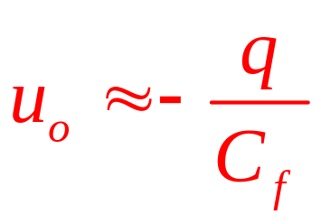
2. 电荷放大器
电荷放大器常作为压电传感器的输入电路，由一个反馈电容C_{f}和高增益运算放大器构成。由于运算放大器输入阻抗极高， 放大器输入端几乎没有分流，电荷Q只对反馈电容C_{f}充电，充电电压接近等于放大器的输出电压。
R_{f}
电荷放大器的输出电压：
C_{f}
-A
q
C
C
C
u
o
a
e
i
（4-14）

Slide 44
可见，电荷放大器的输出电压u_{o}只取决于输入电荷与反馈电容C_{f}，与电缆电容C_{c}无关，且与q成正比，这是电荷放大器的最大特点。 为了得到必要的测量精度，要求反馈电容C_{f}的温度和时间稳定性都很好，在实际电路中，考虑到不同的量程等因素，C_{f}的容量做成可选择的，范围一般为10²~10⁴pF。

Slide 45
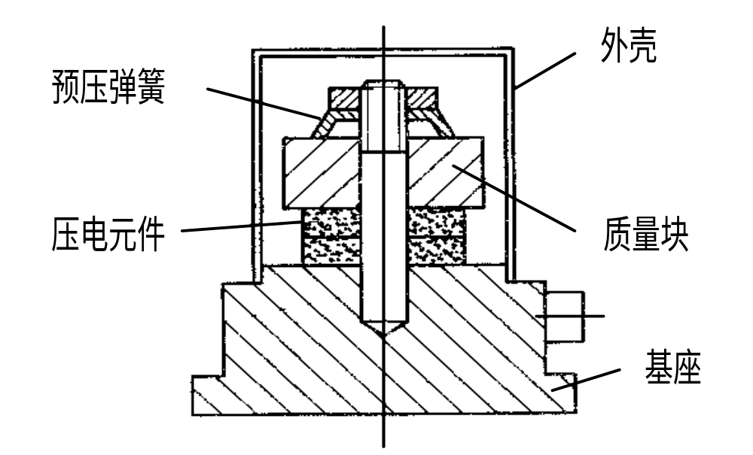
4.3 压电式传感器的应用
一、 压电式加速度传感器
如图是一种压电式加速度传感器的结构图。它主要由压电元件、质量块、预压弹簧、基座及外壳等组成。整个部件装在外壳内，并由螺栓加以固定。
压电式加速度传感器结构图
Q：这是一个几阶系统？

Slide 46
当加速度传感器和被测物一起受到冲击振动时，压电元件受质量块惯性力的作用，根据牛顿第二定律，此惯性力是加速度的函数， 即
F=ma
（4-16）
式中：F——质量块产生的惯性力；
m——质量块的质量；
a——加速度。
此时惯性力F作用于压电元件上，因而产生电荷q，当传感器选定后，m为常数， 则传感器输出电荷为
q=d∙F=d ∙ma
（4-17）
与加速度a成正比。因此，测得加速度传感器输出的电荷便可知加速度的大小。

Slide 47
下面讨论一下压电式加速度计的灵敏度和频率特性指标。
（1）灵敏度
由前面讨论可知，压电式传感器既可与电荷放大器，也可与电压放大器配合使用。前一种情形中选用电荷灵敏度指标S_{q}，后一种则用电压灵敏度指标S_{V}。表达式分别为：

Slide 48
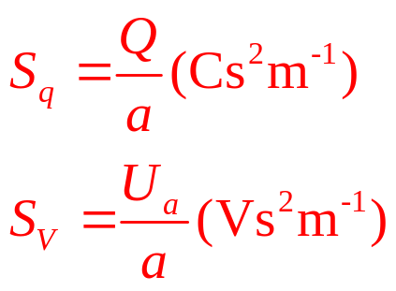
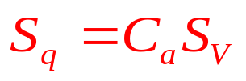
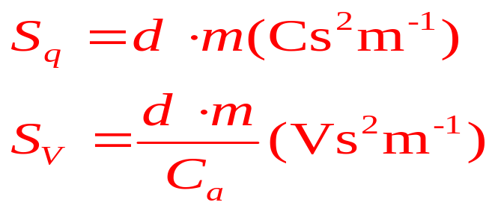
（4-18）
（4-19）
式中，Q—压电传感器输出电荷量（C）；
U_{a}—传感器开路电压（V）；
a—待测加速度（ms⁻²）。
因为U_{a}=Q/C_{a}，所以有：
（4-20）
又由于Q=d∙F以及F=m∙a，因此灵敏度系数可表示为：
（4-21）
（4-22）

Slide 49
从上面两式可知，压电式加速度传感器的灵敏度与压电材料的压电系数成正比，也和质量块的质量成正比。因此，为了提高传感器的灵敏度应当选用压电系数大的压电材料做压电元件。在一般精度要求的测量中，大多采用压电陶瓷为敏感元件。
增加质量块的质量虽然可以增加传感器的灵敏度，但并不可取。因为这将增加试件的载荷，必然影响试件的振动；而且增加质量对传感器的高频响应也是不利的。

Slide 50
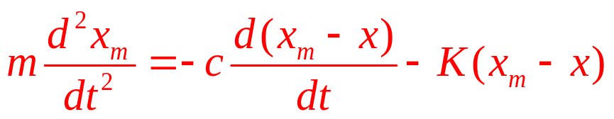
（2）频率特性
压电式加速度传感器可以简化成由集中质量m、集中弹簧K和阻尼器c组成的二阶单自由度系统。如图所示：
x_{m}(t)
质量块m
惯性力=阻尼力+弹性力
c
K
x(t)
待测试件
（4-24）
式中，x—待测试件（运动体）的绝对位移；
x_{m}—质量块的绝对位移。

Slide 51
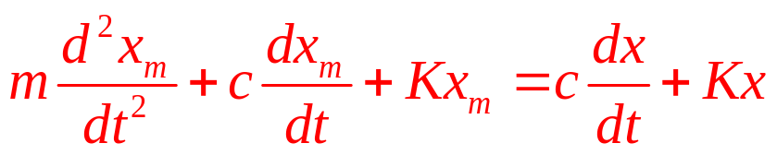
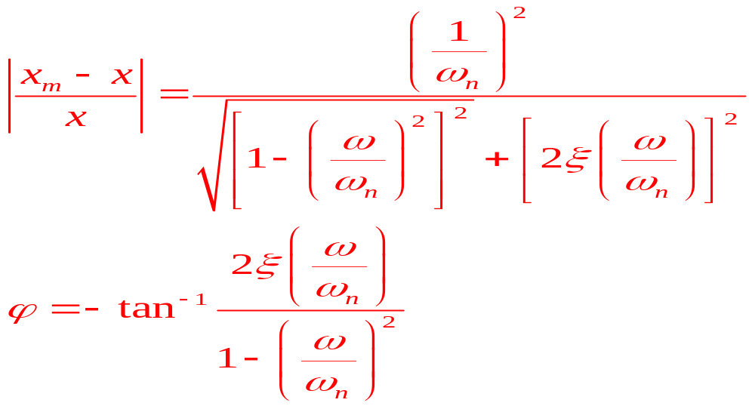

（4-24）可改写为：
（4-25）
采用第二章中求二阶传感器频响特性的方法，得到压电加速度计的幅频特性与相频特性分别为：
（4-26）
ω—振动角频率
ω_{n}—固有角频率
ξ—阻尼比
（4-27）

Slide 52
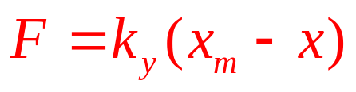
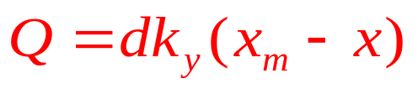
因为质量块与振动体之间的相对位移x_{m}-x就等于压电元件受到作用力后产生的形变量。因此，在压电元件的线性弹性范围内，有：
（4-28）
式中，F—作用在压电元件上的力；
k_{y}—压电元件的弹性系数。
又因为压电片表面产生的电荷量Q与F成正比，即Q=d∙F，因此
（4-29）

Slide 53
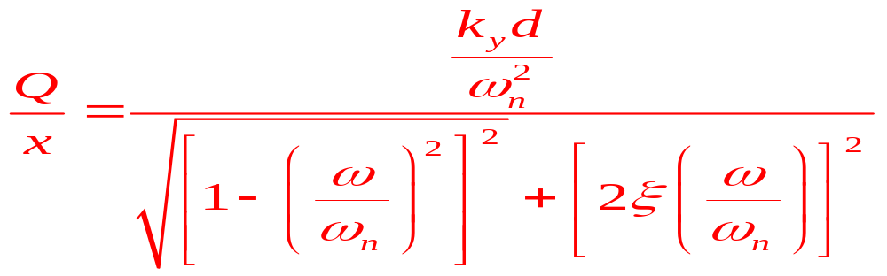
将（4-29）代入（4-26）得到加速度计灵敏度与频率的关系：
（4-30）
式（4-30）所表示的是二阶频响特性曲线，如图所示。

Slide 54
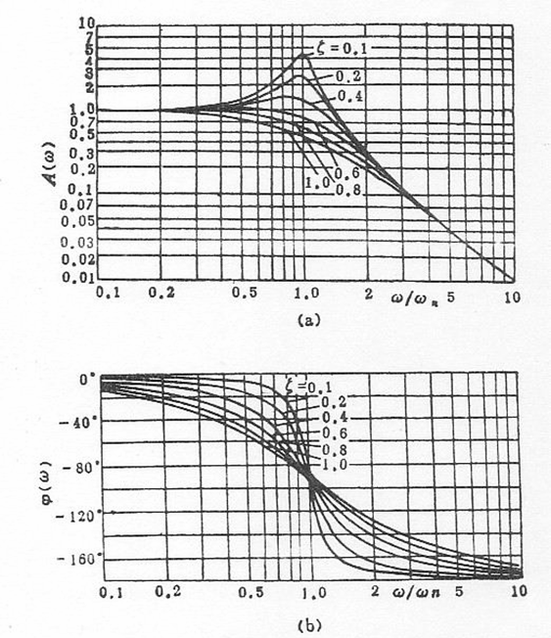
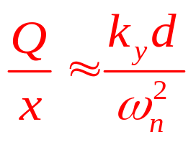
从式(4-30)和图(a)可见，当ω<<ω_{n}时，
即传感器灵敏度为一常数，基本不随频率而变化。这一频率范围就是传感器的理想工作范围。
(a)幅频特性
(b)相频特性
二阶传感器频率特性

Slide 55
二、 压电式测力传感器
2
3
4
1
+
+
+
+
+
+
+
+
+
+
-
-
-
-
-
-
-
-
-
-
-
-
-
-
-
-
-
-
-
-
+
+
+
+
+
+
+
+
+
+
5
6
5
1.传力上盖；2.压电片；3.电极；4.电极引出插头；5.绝缘套；6.底座
压电式单向测力传感器
石英晶片的尺寸为φ8×1mm。该传感器的测力范围为0~500N，最小分辨率为0.01 N，固有频率为50~60 kHz，非线性误差小于1%，整个传感器重为10 g。

Slide 56

三、 其他应用
利用压电效应可以做出各种各样的压电材料，压电材料的应用领域可以粗略分为两大类：即振动能和超声振动能-电能换能器应用，包括电声换能器，水声换能器和超声换能器等，以及其它传感器和驱动器应用。
1、换能器
换能器是将机械振动转变为电信号或在电场驱动下产生机械振动的器件。

Slide 57

当物体振动时会发出声音。科学家们将每秒钟振动的次数称为声音的频率，单位是赫兹。
我们人类耳朵能听 到的声波频率为16～20，000赫兹。
当物体的振动超过一定的频率，即高于人耳听阈上限时，这样的声波称为“超声波” 。
通常用于医学诊断的超声波频率为1～5兆赫。

Slide 58
1、一般电声换能器的能量转换过程是 ：
对于电-声转换是先将电信号转换成机械振动，然后由机械振动产生声波；
对于声-电转换 ，则是先将声信号转换成机械振动后再转换成电信号。
可生产电声器件如麦克风、立体声耳机和高频扬声器
水声换能器，又称水听器，接收水下声信号并将其转换成电信号。研究
初期均瞄准军事应用，如用于水下探测的大面积传感器阵列和监视系统等，随后应用领域逐渐拓展到地球物理探测、声波测试设备等方面。

Slide 59
2、压电聚合物换能器在生物医学传感器领域，尤其是超声成像中，获得了最为
成功的应用
人体结构对超声而言是一个复杂的介质，各种器官与组织，包括病理组织有它特定的声阻抗和衰减特性，因而构成声阻抗上的差别和衰减上的差异。
超声射入体内，由表面到深部，将经过不同声阻抗和不同衰减特性的器官与组织，从而产生不同的反射与衰减。这种不同的反射与衰减是构成超声图像的基础。
将接收到的回声，根据回声强弱，用明暗不同的光点依次显示在影屏上，则可显出人体的断面超声图像

Slide 60
超声换能器，用于超声波范围的电声换能器，主要是压电陶瓷换能器
超声传感器包括超声发射器、超声接受器、定时电路和控制电路四个主要部分。
它的工作原理大致是这样的：
首先由超声发射器向被测物体方向发射脉冲式的超声波。
发射器发出一连串超声波后即自行关闭，停止发射。
同时超声接受器开始检测回声信号，定时电路也开始计时。
当超声波遇到物体后，就被反射回来。
等到超声接受器收到回声信号后，定时电路停止计时。
此时定时电路所记录的时间，是从发射超声波开始到收到回声波信号的传播时间。
利用传播时间值，可以换算出被测物体到超声传感器之间的距离。
超声传感器整个工作过程都是在控制电路控制下顺序进行的。

Slide 61

2、压电驱动器
压电驱动器利用逆压电效应，将电能转变为机械能或机械运动
基于聚合物双晶片开展的驱动器应用研究包括显示器件控制、微位移产生系统
电子束辐照P（VDF-TrFE）共聚合物使该材料具备了产生大伸缩应变的能力，
从而为研制新型聚合物驱动器创造了有利条件。

Slide 62

3、谐振式传感器
当激励信号频率与晶体片本身固有的谐振频率相同时，即可形成谐振，此时晶体片本身一般称为谐振器，其谐振特性会受到外界参数的影响，利用这一特性即可制成压电谐振式传感器。
压电谐振式传感器：
石英晶体微天平（QCM）
声表面波传感器（SAW）
微悬臂梁传感器

Slide 63

附：MSI (Micro-star，微星科技)公司 压电薄膜传感器产品
1. 压电薄膜开关-固态开关
处理电路
受力臂
压电薄膜

Slide 64
2. 交通领域传感器
未来的交通领域传感器——压电薄膜传感器
Intelligent Vehicle/Highway System
Smart Highways
对车辆计数和分类；
道路调控；
车重和车速监控；
原理：感测车辆轮胎的压力。

Slide 65

附： MSI公司 压电薄膜传感器产品应用
3. 其他领域传感器— 手腕脉搏传感器

Slide 66

附： MSI公司 压电薄膜传感器产品应用
3. 其他领域传感器— 超声波发射及接收器

Slide 67


附： MSI公司 压电薄膜传感器产品应用
3. 其他领域传感器— 加速度计
三轴 加速度计

Slide 68

附： MSI公司 压电薄膜传感器产品应用
3. 其他领域传感器— 声纳（水听器）
机理：接收水声信号并将其转换成电信号。研究初期均瞄准军事应用，如用于水下探测的大面积传感器阵列和监视系统等，随后应用领域逐渐拓展到地球物理探测、声波测试设备等方面。
特点：体积小，重量轻； 高度灵敏。

Slide 69
思考题
1.压电效应。
2.压电晶体和压电陶瓷的压电效应起源有何异同？
3. 压电传感器的测量电路可分为哪两大类？各有什么特点？
4.举例说明一些压电传感器的应用。

Slide 70

铁电相变
Notes:
在一些电介质晶体中，晶胞的结构使正负电荷重心不重合而出现电偶极矩，产生不等于零的电极化强度，使晶体具有自发极化，晶体的这种性质叫铁电性

Slide 71

BaTiO₃四种晶体结构
Notes:
顺电相：极化无序状态。

Slide 72

铁电体存在电滞回线：极化强度与外加电场的关系曲线不是线性的
Notes:
Ps：自发极化强度；Pr：剩余极化强度；Ec：矫顽电场；极化强度有专门的仪器测量。

Slide 73

铁电体、压电体和热释电体关系
铁电体必然具有压电性和热释电性。
具有热释电性的晶体，必定具有压电性，但并不一定具有铁电性，如热释电晶体电气石、CdS、Li₂SO₄、 H₂O等；
压电晶体比如水晶、锗酸铋等不具有热释电性和铁电性。
当然，谈到某种具体是用于压电体还是铁电体，不能离开具体的温度条件，只有在铁电居里点以下，晶体才会呈现铁电性．
不具有对称中心的20种点群
具有自发极化的10种点群

